Slide 1


2020/2021 FACTSHEET
01 НОЯБРЯ 2020 – 31 МАРТА 2021

Slide 2

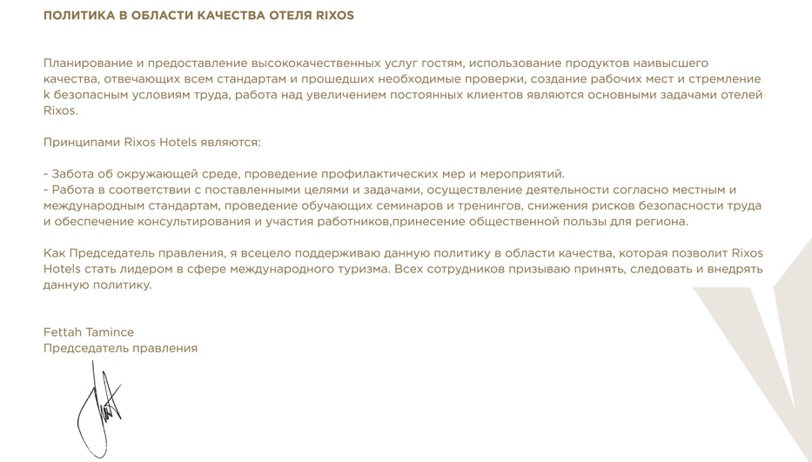

Slide 3
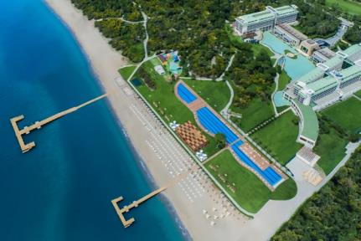
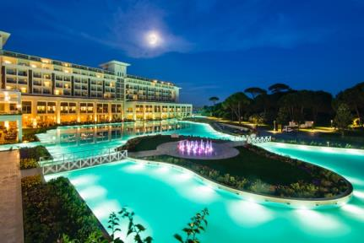
РАСПОЛОЖЕНИЕ
Дата открытия: | 2005
Последняя реновация: | 2017
Категория: | 5*
Общая площадь: | 405.000 m²
Почтовый адрес: | Belek Mahallesi Kongre Caddesi No:18/A Belek-Serik / ANTALYA
Телефон: | +90 242 710 20 00
Факс: | +90 242 710 19 19
Эл.почта: | premiumbelek@rixos.com
Интернет страница: | https://www.rixos.com/ru/hotel-resort/rixos-premium-belek
Аэропорт Антальи: | 35 км
Анталья центр города: | 45 км
Ближайший населенный пункт: | Белек / 5 км
Проезд: | Трансфер (платный)
Расположение и протяженность пляжа: | 700 м собственный пляж
Количество зданий: | 1 основное здание (5 этажей), 60 Legendary Suites
Лифт: | 11
Интернет: | Бесплатный Интернет в каждом номере
В соответствии с решениями, опубликованными Министерством внутренних дел, Министерством туризма и Министерством здравоохранения, в рамках новой практики и обязательных процедур, которые должны соблюдаться ввиду пандемии, наш отель оставляет за собой право вносить необходимые изменения в концепцию.

Slide 4
ВСТРЕЧА И ПРОВОДЫ
Радушная встреча и проводы каждого гостя | Преимущество в бронировании дополнительных услуг для гостей с ограниченными возможностями
Приветственные напитки взрослым и детям во время регистрации | Особая процедура регистрации и сопровождение гостей до номера во время заезда
Приветственное письмо от лица Генерального Диретора в номере | Бесплатная мойка автомобиля, парковка и услуги парковщика
Расположение номера | Deluxe Room | Legendary Suite | Family Suite | Deluxe Suite | Superior Suite | Queen Suite | Royal Premium Suite
С видом на море | 302 |  |  | 14 | 9 | 1 | 1
С видом на сад | 303 |  | 10
С видом на сад и на бассейн |  | 60
Общее количество номеров: 700 |  |  |  | Общее количество спальных мест: 1500

Slide 5
УСЛУГИ В НОМЕРЕ, ВКЛЮЧЕННЫЕ В КОНЦЕПЦИЮ
 | Deluxe Room | Legendary Suite | Family Suite | Deluxe Suite | Superior Suite | Queen Suite | Royal Premium Suite
Меню подушек | x | x | x | x | x | x | x
Набор для чая и кофе | x | x | x | x | x | x | x
Подготовка номера ко сну |  | x | x | x | x | x | x
Минибар | x | x | x | x | x | x | x
Обслуживание в номере |  |  |  |  |  | x | x
Трансфер в аэропорт |  |  |  |  |  | X | x
Букет цветов |  |  |  |  |  | x | x
Банный халат, тапочки | x | x | x | x | x | x | x
Детский банный халат и тапочки | x | x | x | x | x | x | x
Аромат в номере на выбор |  |  |  |  | x | x | x
* Услуги, не указанные в концепции могут быть приобретены за дополнительную плату.

Slide 6
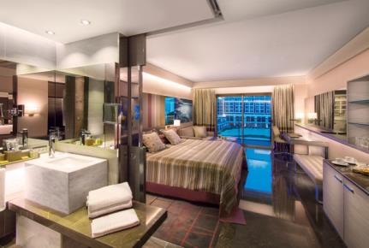
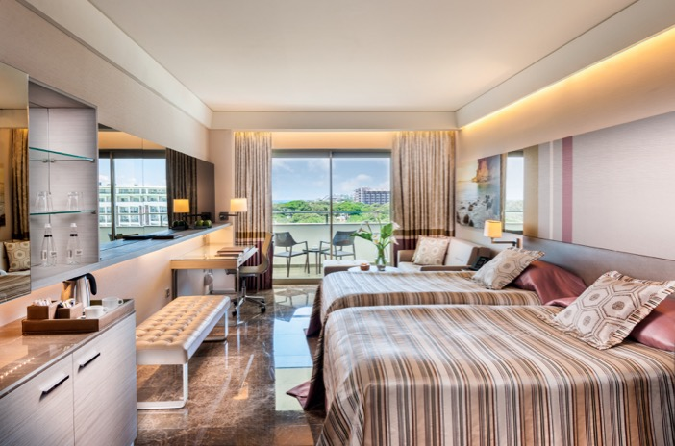
ДЕЛЮКС НОМЕРА
 | МЕСТОПОЛОЖЕНИЕ | ПЛОЩАДЬ | ХАРАКТЕРИСТИКИ
Deluxe Room Garden View | Основное здание | 37 м² | В номере имеется минибар, зеркальный телевизор, спутниковое вещание, беспроводной Интернет, прямая телефонная линия, централизованное кондиционирование, температурный сенсор, сейф, балкон, письменный стол, лампа для чтения, мраморное и ковровое покрытие пола, в ванной комнате душ/туалет, зеркало для макияжа, фен. Чайник и набор для чая и кофе.
Deluxe Room Sea View | Основное здание | 37 м² | В номере имеется минибар, зеркальный телевизор, спутниковое вещание, беспроводной Интернет, прямая телефонная линия, централизованное кондиционирование, температурный сенсор, сейф, балкон, письменный стол, лампа для чтения, мраморное и ковровое покрытие пола, в ванной комнате душ/туалет, зеркало для макияжа, фен. Чайник и набор для чая и кофе (без доп. оплат).

Slide 7
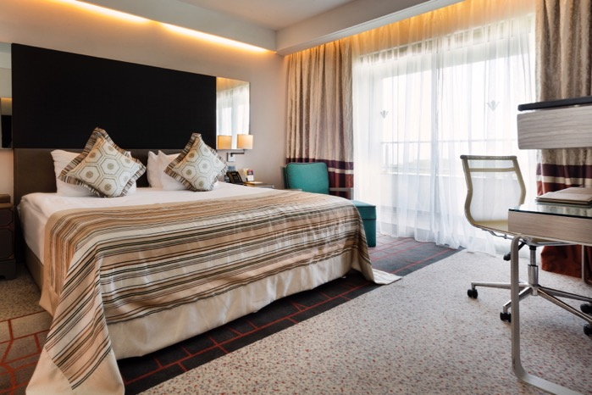
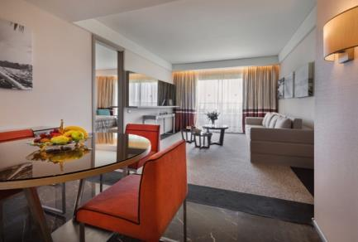
СЕМЕЙНЫЕ НОМЕРА
 | МЕСТОПОЛОЖЕНИЕ | ПЛОЩАЬ | ХАРАКТЕРИСТИКИ
Family Suite | Основное здание | 49 м² | В Family Suite 2 спальные комнаты и 1 ванная комната. В одной спальной комнате одна двуспальная кровать, во второй 2 односпальные кровати.В номере имеется минибар, зеркальный телевизор, спутниковое вещание, беспроводной Интернет, прямая телефонная линия, централизованное кондиционирование, температурный сенсор, сейф, балкон, письменный стол, лампа для чтения, напольные весы, мраморное и ковровое покрытие пола, в ванной комнате душ/туалет, зеркало для макияжа, фен и широкий выбор туалетных принадлежностей. Чайник и набор для чая и кофе (без доп. оплат).
Deluxe Suite | Основное здание | 73 м² | Номерa Deluxe Suite состоят из 1 спальной комнаты и 1 гостиной. В спальной комнате 1 двуспальная кровать, в номере имеется минибар, зеркальный телевизор, спутниковое вещание, беспроводной Интернет, прямая телефонная линия, централизованное кондиционирование, температурный сенсор, сейф, балкон, письменный стол, лампа для чтения, напольные весы, мраморный пол и ковры; в ванной комнате ванна/туалет, зеркало для макияжа, фен и широкий выбор туалетных принадлежностей. Чайник и набор для чая и кофе (без доп. оплат).
Superior Suite | Основное здание | 94 м² | Номер Superior Suite состоит из 2-х спальных комнат, 1 гостиной, 1 ванной комнаты с душем, 1 ванной комнаты с ванной и 3-х туалетов. В одной спальной комнате одна двуспальная кровать, во второй 2 односпальные кровати. Кроме того, в номере имеется минибар, 3 зеркальных телевизора, спутниковое вещание, беспроводной Интернет, прямая телефонная линия, централизованное кондиционирование, температурный сенсор, сейф, балкон, письменный стол, лампа для чтения, напольные весы, мраморное и ковровое покрытие пола; в ванной комнате ванна (душ)/туалет, зеркало для макияжа, фен и широкий выбор туалетных принадлежностейстей. Чайник и набор для чая и кофе(без доп. оплат).

Slide 8
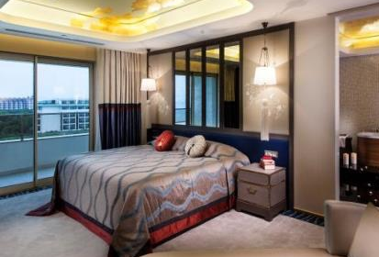
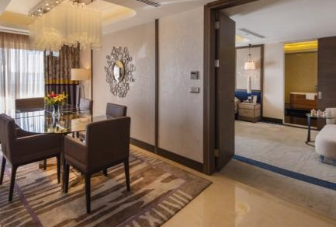
НОМЕРА ЛЮКС “QUEEN” & “ROYAL”
 | МЕСТОПОЛОЖЕНИЕ | ПЛОЩАДЬ | ХАРАКТЕРИСТИКИ
Queen Suite | Основное здание | 195 м² | В Queen Suite 1 спальная комната с кроватью King size, гардеробная, 1 гостиная, барная зона, просторная терраса с выходом из гостиной с обеденным столом, мягкой мебелью, шезлонгами и душем; мини-бар, 2 TV, спутниковое вещание, беспроводной Интернет, прямая телефонная линия, мультизональная VRF система кондиционирования, сейф, письменный стол, настольная лампа, весы, ковровое и мраморное покрытие пола; ванная комната с джакузи и душем, 2 WC, зеркало для макияжа, фен и широкий выбор туалетных принадлежностей. Чайник, кофемашина и набор для чая и кофе(без доп. оплат).
Royal Premium Suite | Основное здание | 315 м² | В Royal Premium Suite 2 спальные комнаты, гардеробная, 1 гостиная, мини-тренажерный зал, кухня, холодильник, барная зона, балкон, просторная терраса с выходом из гостиной с обеденным столом, мягкой мебелью, шезлонгами и душем; 2 ванные комнаты: с ванной, душем и джакузи, турецкий хамам, 3 WC; мини-бар; 3 TV, спутниковое вещание, беспроводной Интернет, прямая телефонная линия, мультизональная VRF система кондиционирования, сейф, ковровое и мраморное покрытие пола, весы, письменный стол, настольная лампа, зеркало для макияжа, фен и широкий выбор туалетных принадлежностей. Чайник, кофемашина и набор для чая и кофе (без доп. оплат).

Slide 9
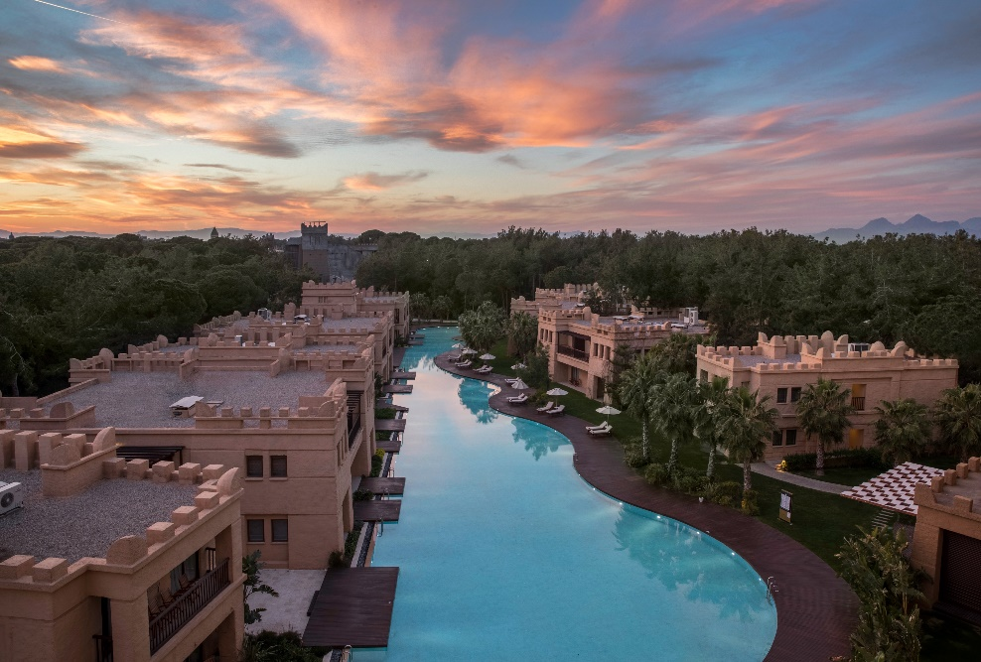
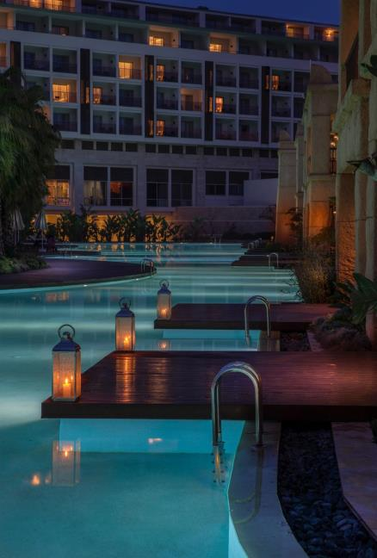
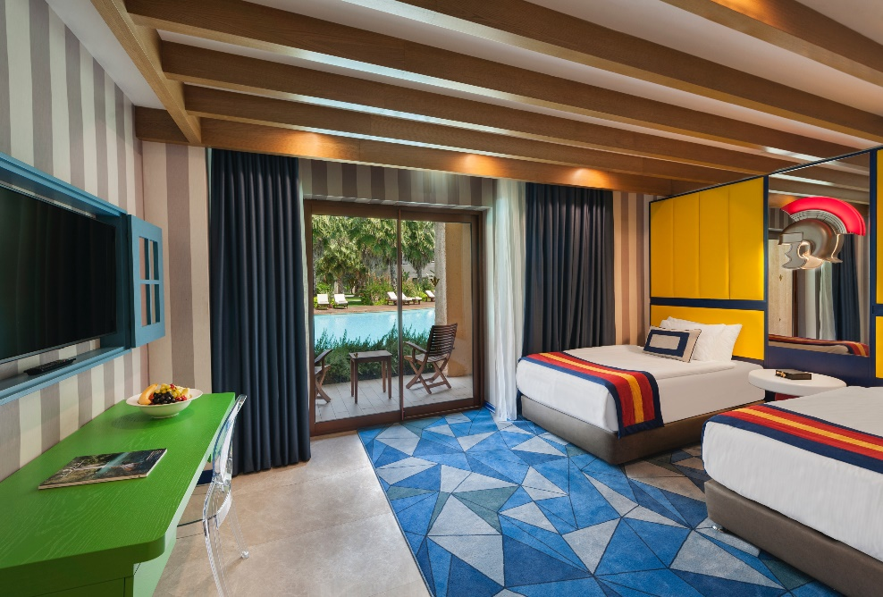
КОНЦЕПТУАЛЬНЫЕ СЮИТЫ

Slide 10
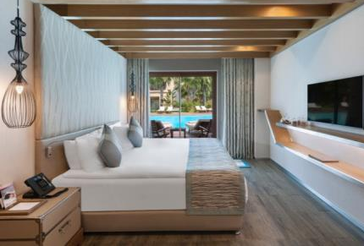
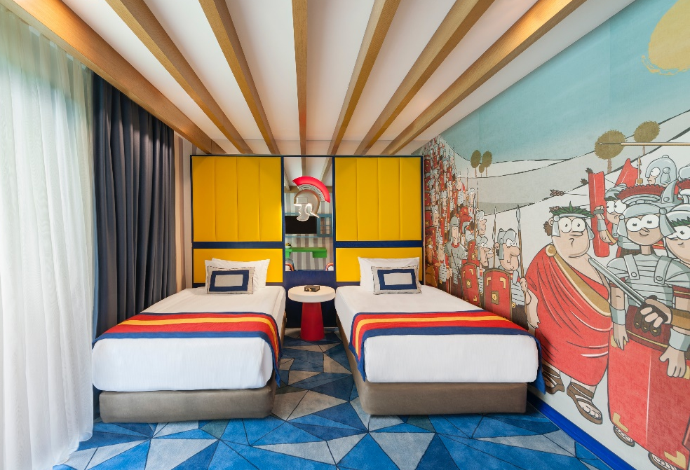
КОНЦЕПТУАЛЬНЫЕ СЮИТЫ
 | ПЛОЩАДЬ | ХАРАКТЕРИСТИКИ
Legendary Suite Swim Up | 64 м² | В номерах Pool Suite 2 спальные комнаты (в одной спальной комнате одна двуспальная кровать, во второй - 2 односпальные кровати. Детская комната выполнена в стиле The Land of Legends), 1 ванная комната с душем, 1 ванная комната с ванной и душем, 2 туалета. В номере имеется минибар, LED телевизор, спутниковое вещание, беспроводной Интернет, прямая телефонная линия, мультизональная VRF система кондиционирования, температурный сенсор, сейф, балкон, лампа для чтения, мраморный пол и ковры, в ванной комнате зеркало для макияжа, фен. Чайник и набор для чая и кофе (без доп. оплат). (15 Pool Suite с прямым выходом к бассейну)
Legendary Suite Garden View | 64 м² | В номерах Pool Suite 2 спальные комнаты (в одной спальной комнате одна двуспальная кровать, во второй - 2 односпальные кровати. Детская комната выполнена в стиле The Land of Legends), 1 ванная комната с душем, 1 ванная комната с ванной и душем, 2 туалета. В номере имеется минибар, LED телевизор, спутниковое вещание, беспроводной Интернет, прямая телефонная линия, мультизональная VRF система кондиционирования, температурный сенсор, сейф, балкон, лампа для чтения, мраморный пол и ковры, в ванной комнате зеркало для макияжа, фен. Чайник и набор для чая и кофе (без доп. оплат).

Slide 11
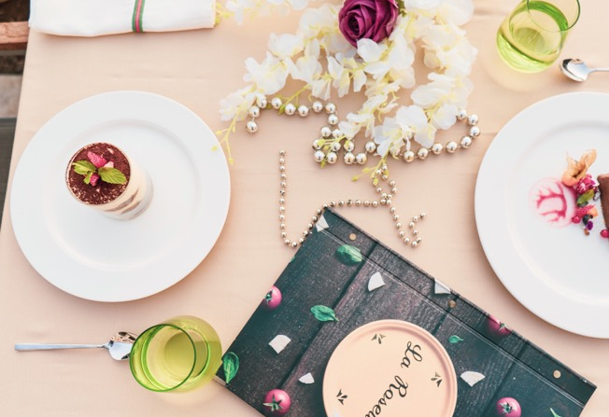
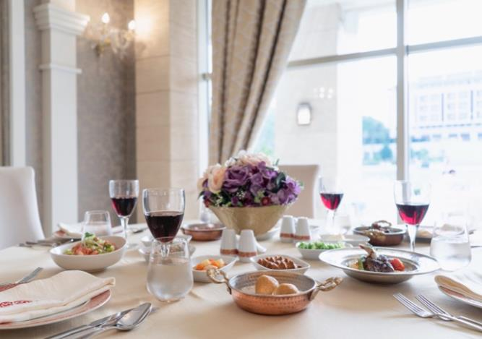
КОНЦЕПЦИЯ ПИТАНИЯ И НАПИТКОВ PREMIUM
All Inclusive - All Exclusive
Turquoise (1 Основной ресторан) | 2 Ресторана A la Carte | 4 бара
В главном ресторане на завтрак свежие фруктовые соки | Кондитерская La Patisserie | Зона детского ресторана (в главном ресторане)
Приготовление специальных блюд для гостей и их детей, которым нужно особое питание | Сервис Мороженого

Slide 12
КОНЦЕПЦИЯ НАПИТКОВ PREMIUM
Виски | Cолодовый | Шотландский | Бурбон | Ирландский
Коньяки и бренди | XO (платно) | VSOP | VSO | VS
Водкa | Bодка Премиум класса | Стандартная водка | Водка с фруктовым ароматом
Текила | Золотая | Серебряная
Ром | Cветлый ром | Золотой ром
Ликеры | Стандартные ликеры | Ликеры Премиум класса | Экзотические ликеры
Турецкая ракы | Все типы Ракы
Пиво | Ассортимент местного и импортного пива
* Все алкогольные напитки являются оригинальными и мировыми брендами

Slide 13
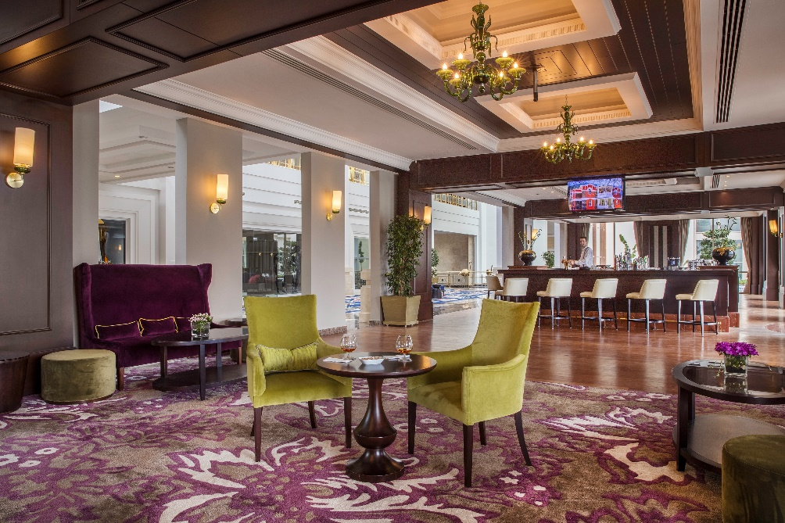
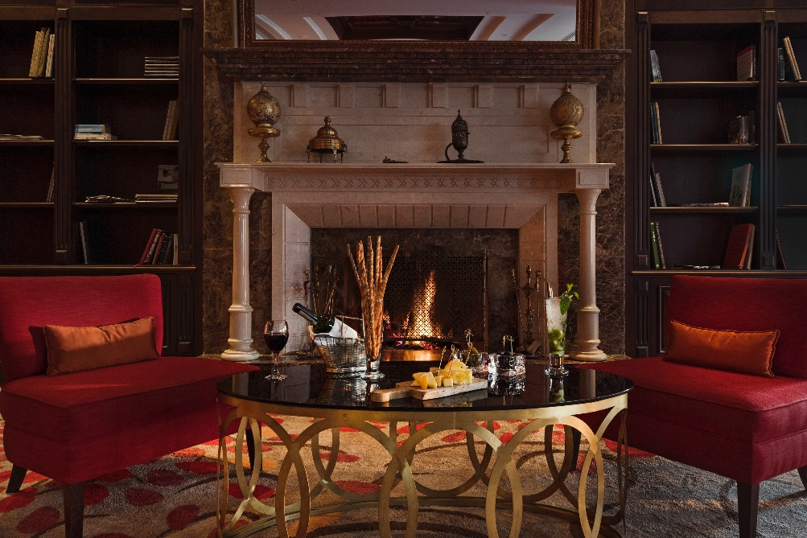
БАРЫ
 | Описание | Часы работы | Платно | Бесплатно
Rixos Lounge | Oбслуживание по полной концепции напитков | 24 часа |  | x
Lobby Bar | Oбслуживание по полной концепции напитков | 09:00-00:00 |  | x
Irish Sports Bar | Oбслуживание по полной концепции напитков | 16:00 - 00:00 |  | x
La Patisserie | Домашняя выпечка в ассортименте, сэндвичи, кондитерская | 11:00 - 22:00 |  | x
Coffee Shop | Ассортимент особых сортов кофе | 09:00 – 23:00 |  | x
Mood Club | Обслуживание по полной концепции напитков | 23:00 - 02:00 |  | x
Обслуживание в номер | По меню | 24 часа | x | 03:00-06:00 (ночью)
Vitamin Bar (SPA) | Свежевыжатые соки и софт напитки | 09:00 - 20:00 |  | x

Slide 14
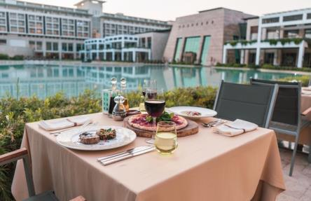
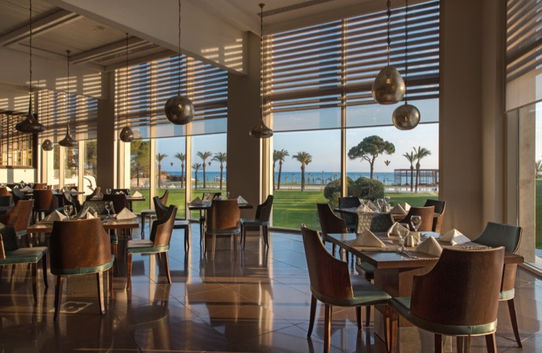
РЕСТОРАНЫ
РЕСТОРАНЫ |  |  | Часы работы | Бесплатно | Вместимость
Ресторан Turqouise (основной ресторан) | Завтрак | шведский стол | 07:00 – 10:30 | X | 900
 | Обед | шведский стол | 12:30 - 14:30 | X
 | Ужин | шведский стол | 18:30 - 21:00 | X
 | Ночной буфет | шведский стол | 23:00 - 02:00 | X
La Rosetta | Обед | A la Carte & Self Service | 12:30 – 17:30 | X | 60
Oсновной ресторан:
* Сервис питания по системе «A la minute».
* Подаются местные и импортные вина.

Slide 15
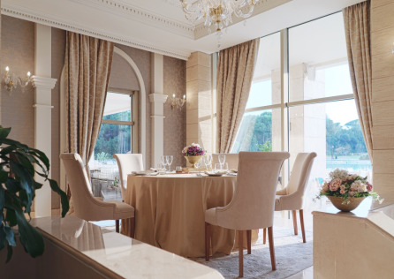
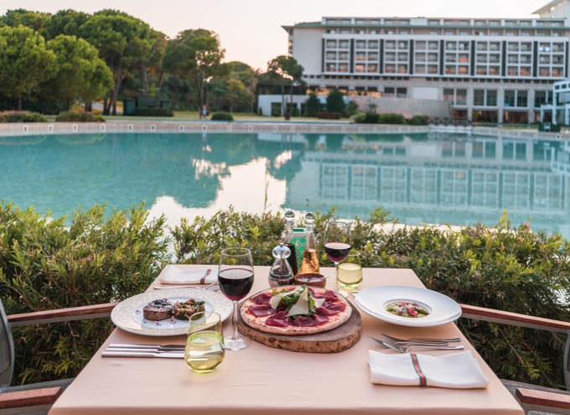
А LA CARTE РЕСТОРАНЫ
РЕСТОРАН |  |  | Описание | Часы работы | Бесплатно | Вместимость
Ресторан La Rosetta | Ужин | A’la Carte | Итальянская кухня | 19:00 – 22:00 | x | 60
Ресторан A la Turca | Ужин | A’la Carte | Турецкая кухня | 19:00 – 22:00 | x | 60
Примечание: Все рестораны, обслуживающие по системе а-ля карт, работают 6 дней в неделю с предварительным бронированием столика.

Slide 16
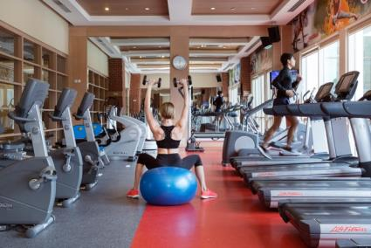
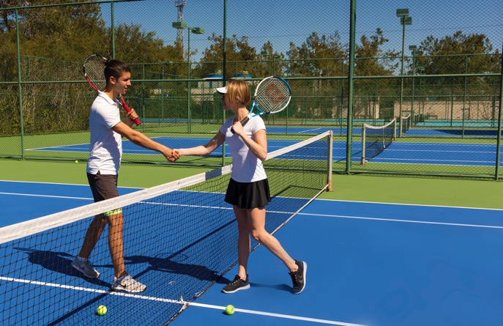
РАЗВЛЕЧЕНИЯ И МЕРОПРИЯТИЯ
РАЗВЛЕЧЕНИЯ И МЕРОПРИЯТИЯ
Водная гимнастика | Живая музыка | Уроки йоги и пилатесa | Аэробика
Kick-box | Теннис | Футбол
Tai-Chi | Дартс | Фитнес-зал
ПЛАТНО
Футбольное поле с освещением | Уроки тенниса и ракетки (Pro), освещение кортов | Бильярд
Компьютерные игры (игровые приставки по жетонам) | Игровая комната | Боулинг

Slide 17
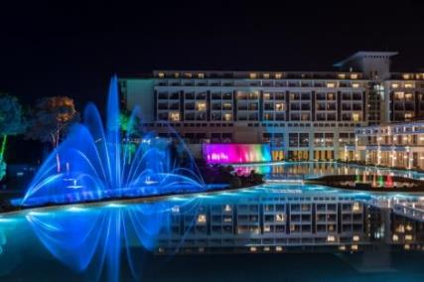
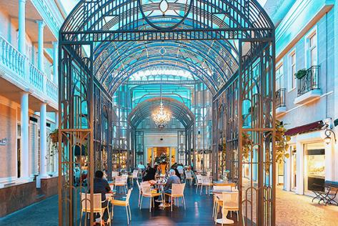
СОЦИАЛЬНЫЕ РАЗВЛЕЧЕНИЯ
SOCIAL LIFE & ACTIVITIES
Кинотеатр | Французская улица | Брендовые магазины
Шоу дождя на Французской улице | Волшебное шоу фонтанов и света (21:00) | Маркет

Slide 18

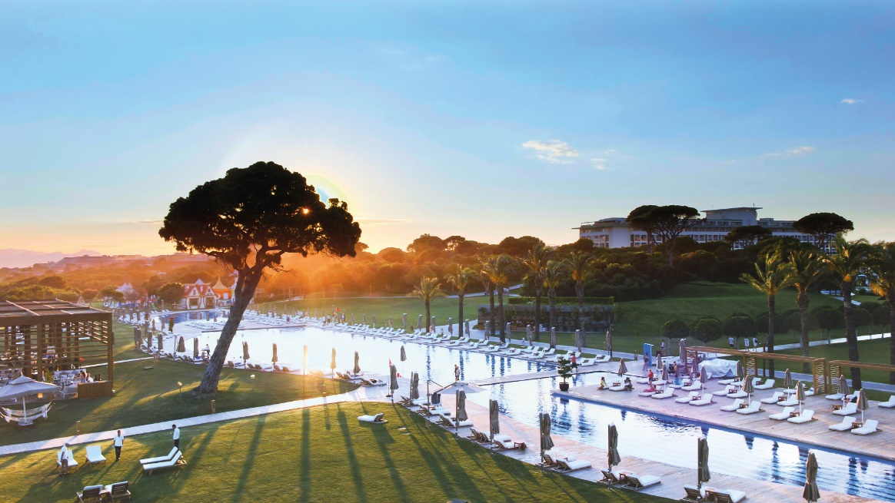
БАССЕЙНЫ
 | Месторасположение | Подогрев | Пресная вода | Глубина | M 2
Крытый плавательный бассейн | SPA | x | x | 1.40 м | 415 м²
Крытый детский бассейн | SPA | x | x | 35 cм | 60 м²
Открытый бассейн с подогревом | В саду (Главный бассейн) | x | x | 1.40 m | 750 м²
Примечание: Бассейн с подогревом работает с 1 ноября 2020 года по 10 мая 2021 года.

Slide 19
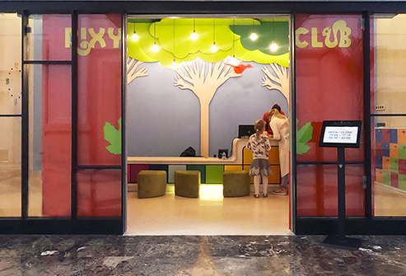
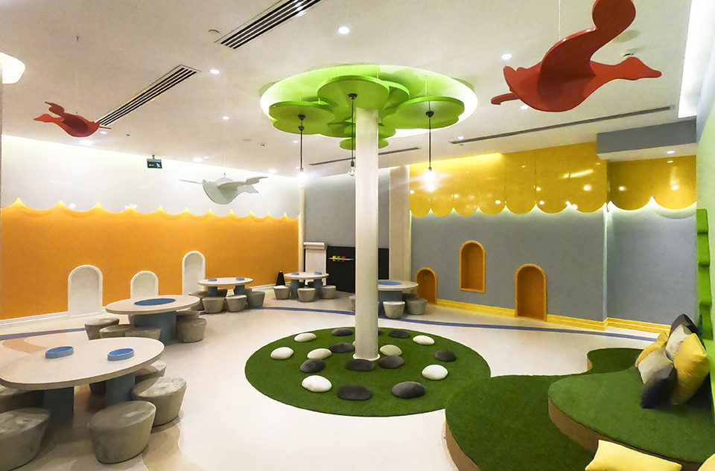
RIXY CLUB
Возрастные группы
Для детей 24 месяца-4 года Soft Play зона, под присмотром родителей.Услуги няни платно.
4 - 12 Возрастная группа 10:00 – 12:30 14:30 – 17:30 20:30 – 22:30
Развлекательные программы
Play Station
Mini Disco
Игровая зона
· Время работы Rixy Club может меняться в засимости от погодных условий.

Slide 20
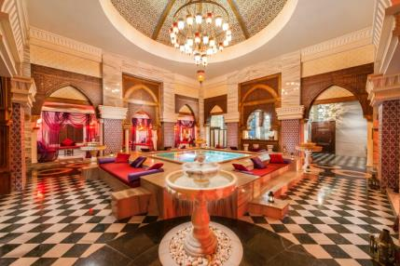
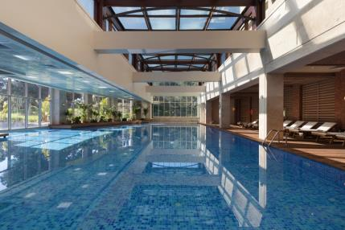
SPA & WELLNESS
Зона отдыха, турецкий хаммам, 2 паровые комнаты, 4 сауны, процедуры по уходу за кожей и телом.
БЕСПЛАТНО
Специальная теплая зона | Зона отдыха | Хамам (Турецкая Баня)
Паровая баня | Cауна

Slide 21
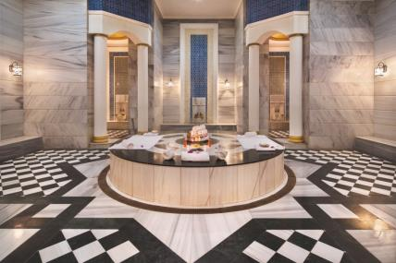
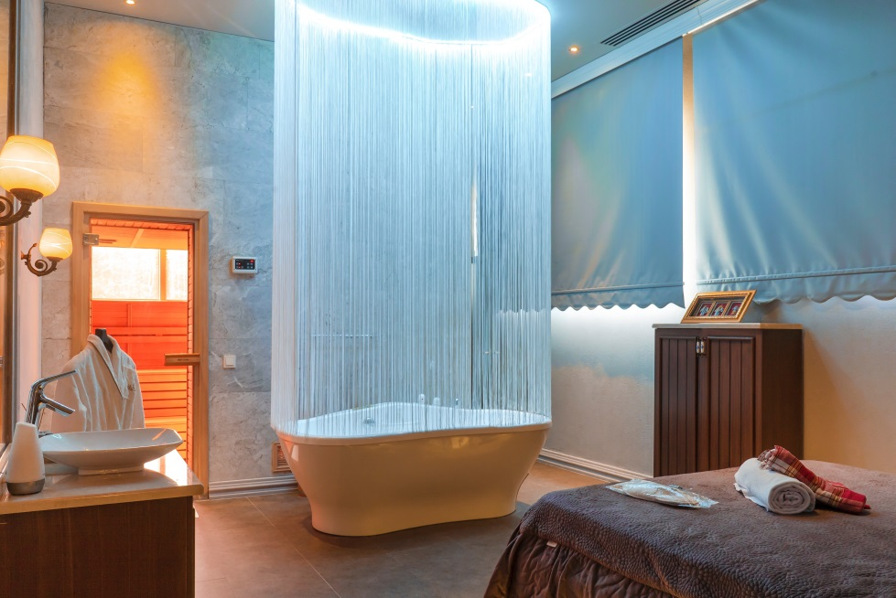
SPA & WELLNESS
^{ПЛАТНО}
Genetic Trainer | Косметологические процедуры |  | Массажи
Bodytec / EMS Технологии | HI-FU | Liposonix | Индийская аюрведа
Клинические процедуры | Photodynamic (Skin Anti-aging) | 3D Программа снижения веса | Индийский детокс
Дерматологические процедуры | Face Anti-aging | Cryotherapy | Тайский массаж
 | Caci Quantum | Ozone Therapy | Африканский массаж
 | Oxygen Therapy |  | Филипинсеий массаж

Slide 22
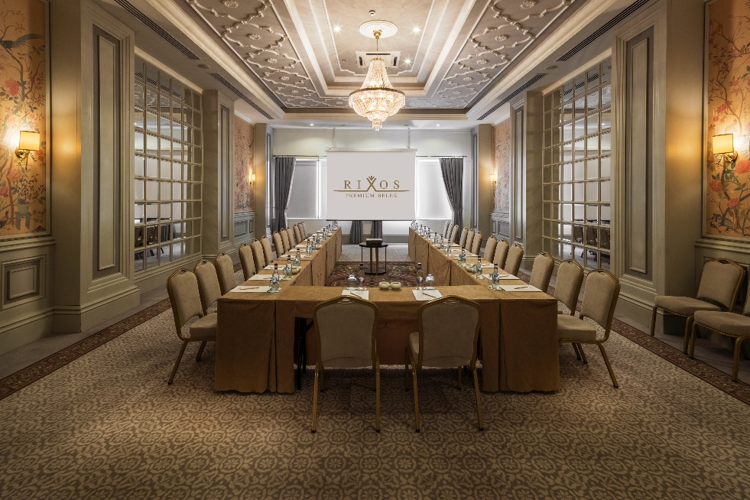
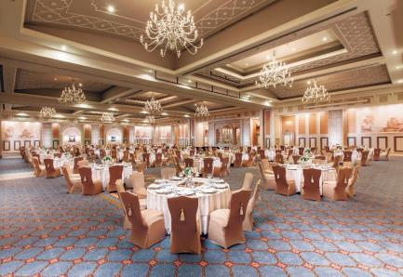
КОНФЕРЕНЦ-ВОЗМОЖНОСТИ
Наименование зала | Размеры м2 | Высота | Ширина м | Длина м | Вместимость
 |  |  |  |  | Театр | Торжественный банкет | Коктейль -фуршет | Класс | U-стол
Diamond Hall | 1248 м² | 6.08 | 45,70 | 29,50 | 1400 | 1000 | 1200 | 600 | -
Diamond Hall -I | 437 м² | 6.08 | 14,80 | 29,50 | 400 | 240 | 400 | 200 | -
Diamond Hall-II | 440 м² | 6.08 | 14,80 | 29,50 | 400 | 240 | 400 | 200 | -
Diamond Hall-III | 437 м² | 6.08 | 14,80 | 29,50 | 400 | 240 | 400 | 200 | -
Pink Hall | 80 м² | 3.90 | 6,75 | 11,80 | 60 | 40 | 60 | 30 | 20
Yellow Hall | 82 м² | 3.90 | 6,95 | 11,80 | 60 | 80 | 60 | 30 | 20
Green Hall | 175 м² | 3.90 | 14,80 | 11,80 | 80 | 40 | 80 | 40 | 30
Blue Hall | 80 м² | 3.90 | 6,83 | 11,80 | 60 | - | 60 | 30 | 20
Фойе | 375 м² | 3.55 |  |  | - | - | 400 | - | -

Slide 23
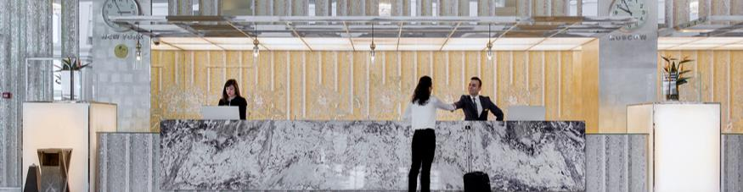
ПРИМЕЧАНИЯ
Согласно концепции нашего отеля, время заселения в номер 14:00, освобождения номера 12:00. Rixos Lounge предоставлен к услугам гостей, ожидающих заселение. При условии наличия номеров, с 5:00 утра до 9:00 утра с гостей, которые хотят сделать ранний заезд взимается плата за раннее заселение и с гостей, прибвших до 05:00 в случае раннего заселения взимается полная дневная плата.
Часы работы объектов, располагающихся на открытом воздухе (ресторан-бар) и развлекательных программ, а также места обслуживания могут быть изменены или отменены в зависимости от погодных условий.
Сведения об отеле подлежат предварительному согласованию с администрацией отеля до публикации в каком-либо издании (каталог, журнал, реклама и т.п.). Ответственность за все сведения об отеле, изданные без предварительного согласования, несет организация, осуществляющая распространение сведений. Администрация отеля не несет ответственность за возможные ошибки.
Руководство гостиницы вправе вносить изменения или аннулировать информацию о гостинице без передварительного оповещения.
Пирс открывается с 01 Мая.
В соответствии с Законом № 4207 об употреблении табака и табачных изделий курение и использование кальяна, табачных изделий и элекронных сигарет не допускаются в закрытых помещениях.
В соответствии с решениями, опубликованными Министерством внутренних дел, Министерством туризма и Министерством здравоохранения, в рамках новой практики и обязательных процедур, которые должны соблюдаться ввиду пандемии; Наш отель оставляет за собой право вносить необходимые изменения в концепцию и услуги.

Slide 24
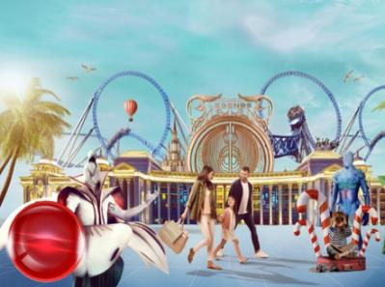
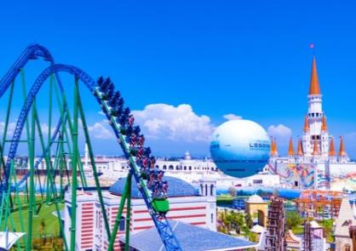
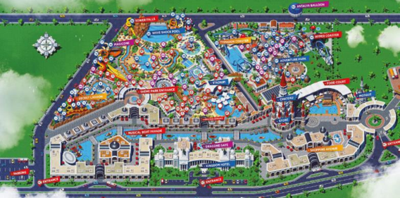
ТЕМАТИЧЕСКИЙ ПАРК THE LAND OF LEGENDS
Тематический парк развлечений | Брендовые магазины, шоппинг | Рестораны а ля карт

Slide 25












СЕРТИФИКАТЫ

